Slide 1
BÀI TẬP LỚN
ỨNG DỤNG THEO DÕI THÓI QUEN
Học phần: Lập trình cho Thiết bị Di động
Giảng viên hướng dẫn: Nguyễn Xuân Quế
Sinh viên thực hiện: Nguyễn Văn Trường - 23010371

Slide 2
Đặt Vấn Đề & Giải Pháp
• Vấn đề: Khó duy trì thói quen tốt (uống nước, đọc sách).
• Giải pháp: Áp dụng phương pháp 'Thói quen nhỏ' (Mini Habits).
• Ứng dụng ‘Theo dõi thói quen' ra đời để hỗ trợ.

Slide 3
Mục Tiêu & Phạm Vi Đề Tài
• Mục tiêu: Xây dựng app Flutter đa nền tảng (Android & iOS).
• Chức năng: Tạo/quản lý thói quen, theo dõi tiến độ, tính chuỗi.
• Kỹ thuật: Quản lý trạng thái bằng Provider.
• Giới hạn: Dữ liệu tạm thời, chưa có lưu trữ vĩnh viễn.

Slide 4
Kiến Trúc & Công Nghệ Sử Dụng
• Ngôn ngữ: Dart.
• Framework: Flutter (Material 3).
• Font: Google Fonts (Poppins).
• State Management: Provider (Google khuyến nghị).
• MultiProvider quản lý: HabitProvider, SettingsProvider, ProfileProvider.

Slide 5
Mô Hình Dữ Liệu & Logic Cốt Lõi (Phần 1)
• Mô hình Habit: id, name, type, totalDays.
• completionLog: Map<DateTime, bool> cho phép tính chuỗi chính xác.
• Lợi ích: Hỗ trợ TableCalendar để đánh dấu ngày hoàn thành.

Slide 6
Mô Hình Dữ Liệu & Logic Cốt Lõi (Phần 2)
• Logic tính chuỗi (streak): Duyệt ngược ngày liên tục.
• Logic hoàn thành thử thách: Khi tick đủ totalDays, chuyển sang danh sách hoàn thành.
• Kích hoạt màn hình chúc mừng với hiệu ứng confetti.

Slide 7
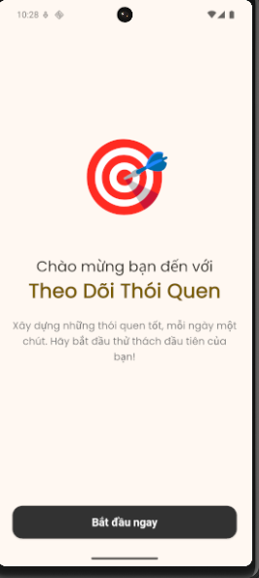
Màn hình khởi đầu

Slide 8
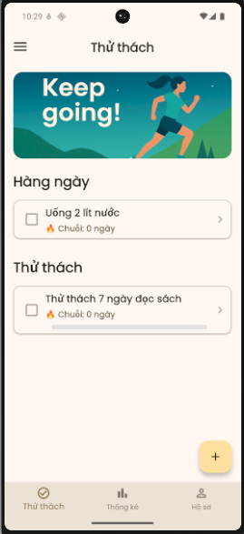
Màn hình thử thách

Slide 9
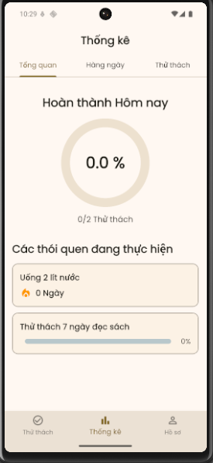
Màn hình thống kê

Slide 10
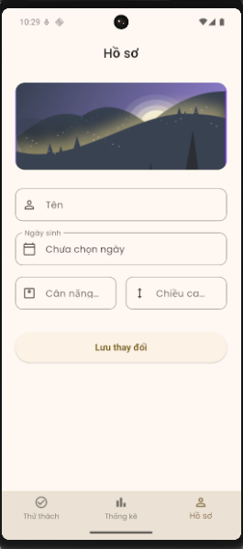
Màn hình hồ sơ

Slide 11
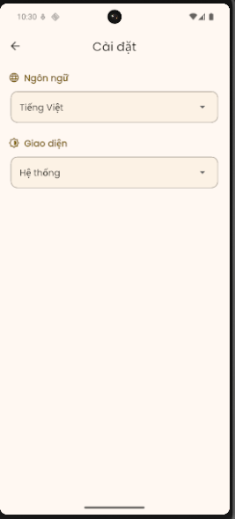
Màn hình cài đặt

Slide 12
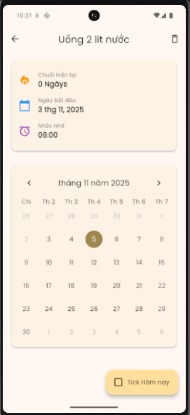
Màn hình chi tiết

Slide 13
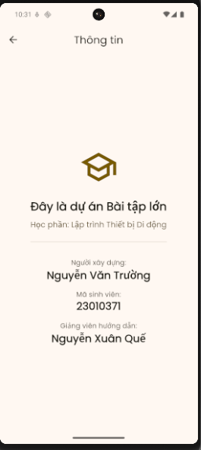
Màn hình thông tin

Slide 14
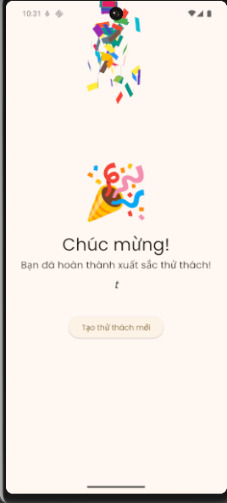
Màn hình chúc mừng

Slide 15
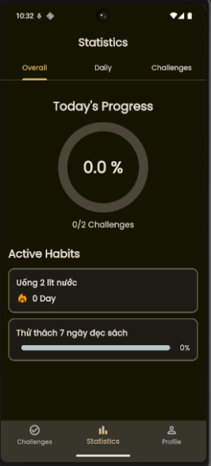
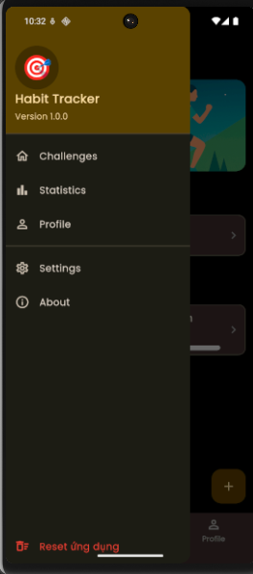
Giao diện tối và Tiếng Anh

Slide 16
Kết Luận & Hướng Phát Triển
• Đạt được: App Flutter, kiến trúc Provider, giao diện Material 3.
• Hạn chế: Lưu trữ tạm thời, chưa có Notification.
• Hướng phát triển: shared_preferences, sqflite, local_notifications.

Slide 17
CẢM ƠN!
• Cảm ơn mọi người người đã lắng nghe!
•Nếu có thắc mắc hãy liên hệ Email

